Slide 1
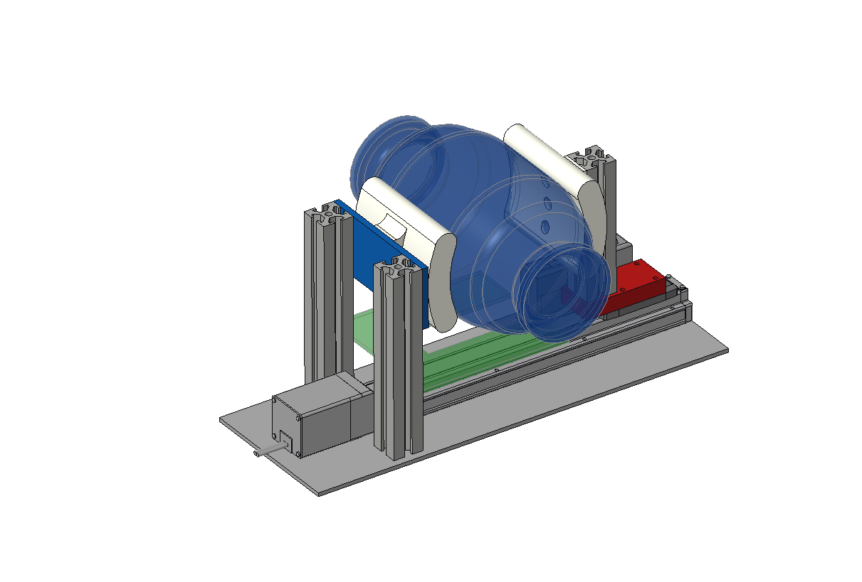
AmbuBag
Palette fixe
Palette mobile
Actionneur linéaire LEFS25A-300
Patine support AmbuBag
Patine de base

Slide 2
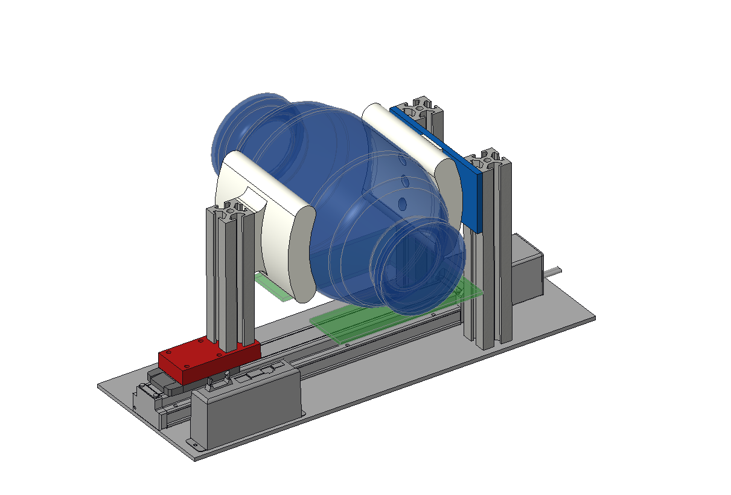
AmbuBag
Palette mobile
Palette fixe
Actionneur linéaire LEFS25A-300 (SMC)
Patine support AmbuBag
Drive LECPA (SMC)
Patine de base

Slide 3
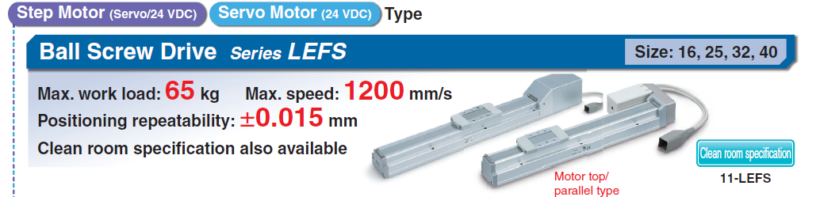
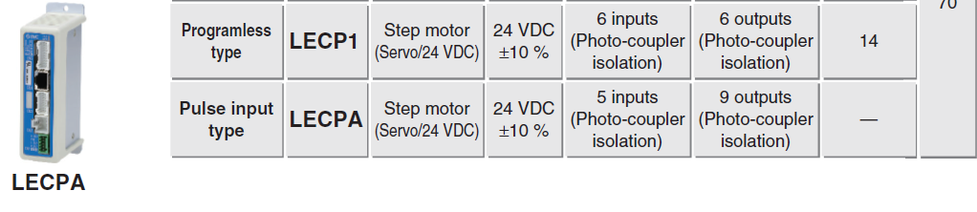
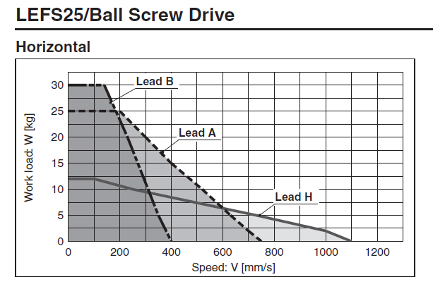
Solution robuste (5 millions de cycles)
Seulement 5 pièces à fabriquer
Utilisation de profilés en aluminium (seule une découpe à la longueur)
Fabrication aisée platines avec qq trous
Palette en impression 3D ou autre
Possibilité de commande:
Rythme de respiration (BPM)
Volume de respiration (L/B)
Rampe en insufflation
Maintient de pression
Rampe en exsufflation
Ensemble de test disponible lundi 30.03
Estimation de prix 800-1200CHF/(actionneur+drive)
Disponibilité sous 8 jours ouvrables
SMC Suisse

